Slide 1
単眼RGB画像と3Dシミュレーションを活用した認識・制御システムの開発
技術報告書
2026年10月15日

Slide 2
はじめに
本開発では、単眼RGB画像による位置・姿勢推定と制御を組み合わせ、実務への応用を想定したベースラインシステム
の構築を目的とする。
開発にあたっては、以下の方針を採用した。
1. 単眼RGB画像の活用
画像認識によって対象物の位置・姿勢を推定し、制御に利用する。
2. 対象に応じた推定手法の選択
幾何計算、PnP、画像マッチングなどを対象の特性に応じて使い分ける。
3. 3Dシミュレーションの活用
学習データの生成、制御アルゴリズムの学習、システム全体の検証に活用する。
4. 制御方式の選択
制御対象に応じて、強化学習またはPID制御を採用する。
5. Raspberry Pi 5での動作検証
限られた計算資源での実装可能性を検証する。
これらの技術を組み合わせたシステムを構築・評価し、実務上の要件に応じて応用・発展できるベースラインを確立する。

Slide 3
目次
1. Yaw 制御
1.1 全体概要｜2D画像から吊り荷のYaw角を制御
1.2 強化学習によるYaw制御｜旋回から姿勢維持まで
1.3 画像認識手法｜検出と幾何計算を分離
1.4 Raspberry Pi 5｜画像認識から閉ループYaw制御まで
2. Fine-tuning
2.1 全体概要｜単眼RGB画像から6D Poseを推定
2.2 Fine-tuning｜合成画像から実写環境へ
2.3 教師データ生成｜3Dモデルを実写画像にフィット
2.4 GPU vs Raspberry Pi 5
3. ドローン制御
3.1 概要｜2機で9箱を自動配送
3.2 PID 制御
3.3 画像処理｜PnP＋画像マッチング
3.4 配送計画｜CP-SATで担当・順序・時刻を決定

Slide 4
実装比較
2D画像認識を用いた3つの開発事例について、実装方法を比較する。
比較項目 | Yaw制御 | Fine-tuning | ドローン制御
目的 | 吊り荷の Yaw角制御 | 物体の 6D姿勢推定 | 箱の把持・配送
入力画像 | 単眼RGB | 単眼RGB | 単眼RGB
学習データ | 3D Sim | 3D Sim + 実写 | 3D Sim
画像認識 | 特徴点検出 | 物体検出 ＋特徴点検出 | 物体検出 ＋特徴点検出
位置・姿勢推定 | 幾何計算 | PnP | PnP＋画像マッチング
制御方式 | 強化学習(SAC) | ― | PID
最適化 | ― | ― | CP-SAT
Raspberry Pi5 | 検証済み | 検証済み | 未検証 (注)
1. 2D画像認識をシステムの一部として利用
画像認識モデルにすべてを任せず、検出
結果を幾何計算やPnPなどを組合わせた。
2. シミュレーションを開発基盤として活用
学習データの生成だけでなく、制御アルゴ
リズムの学習やシステム全体の検証にも利用。
3. 目的に応じて異なる技術を選択
制御・最適化には、それぞれの課題に適した
手法を採用。
注：同系統の検知モデルを使用しており、Raspberry Pi 5での実装可能性がある。
ただし、処理速度を含む検証は未実施。

Slide 5
1. Yaw 制御
単眼RGB画像から吊り荷のYaw角を推定し、強化学習による姿勢制御を実現する。
公開資料
GitHub Pages：https://rindajones.github.io/payload-yaw-control/ja/
Zenn：https://zenn.dev/rindajones/articles/a8b6189171848f

Slide 6
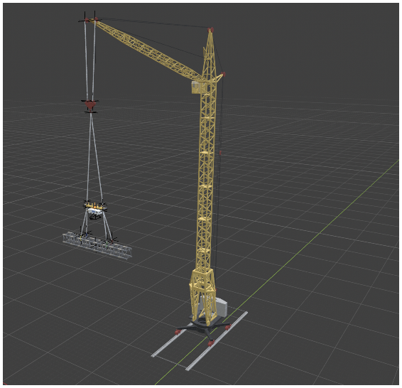
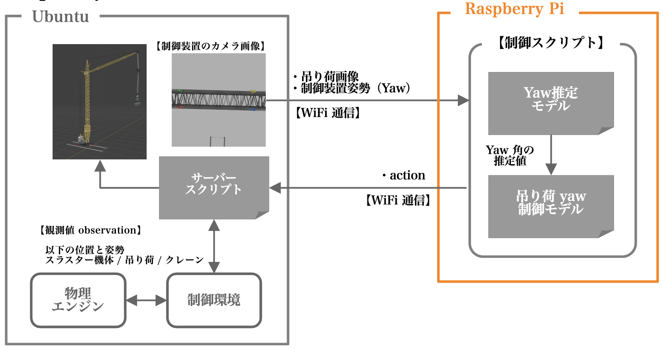
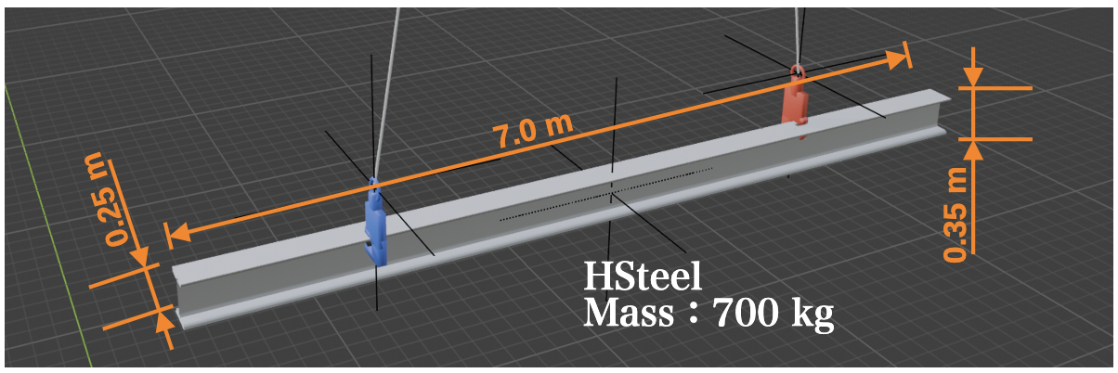
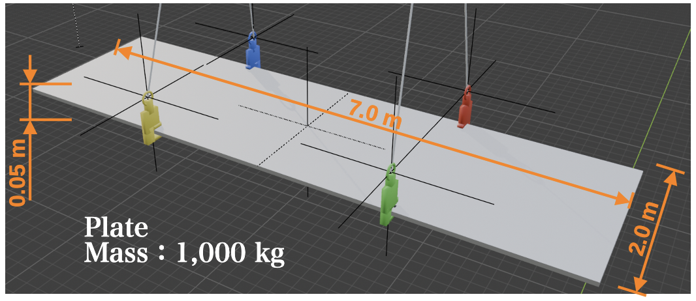
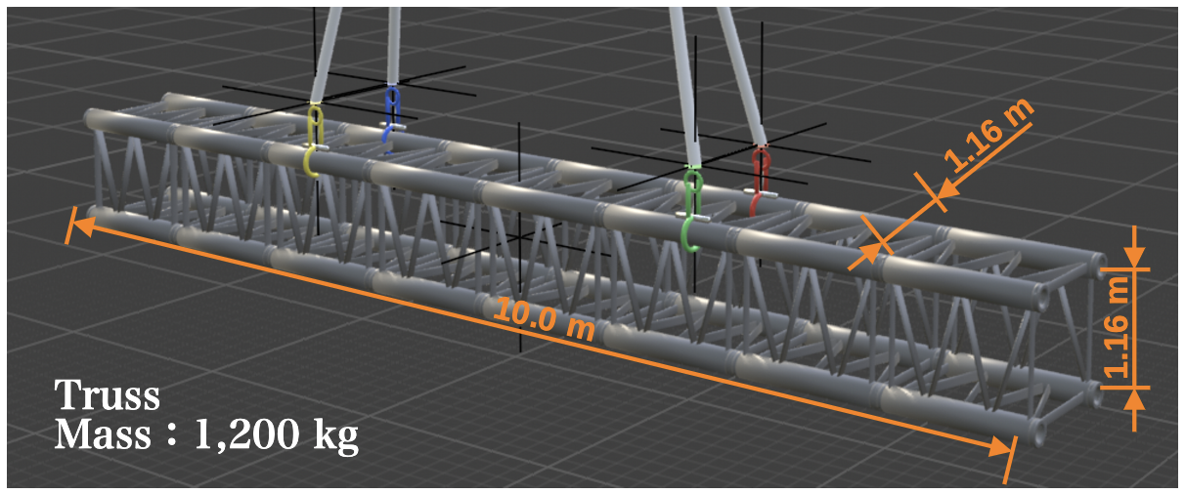
1.1 全体概要｜2D画像から吊り荷のYaw角を制御
物理シミュレーション × 画像認識 × 強化学習 × Raspberry Pi
対象とする吊り荷
カメラ画像 → Yaw推定 → SAC制御 → 4基のスラスター

Slide 7
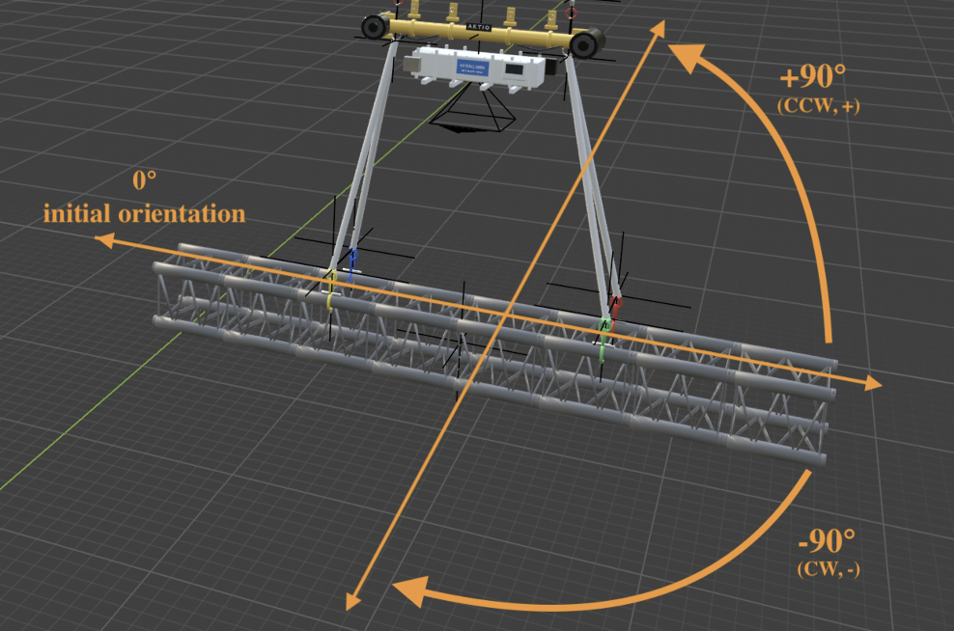
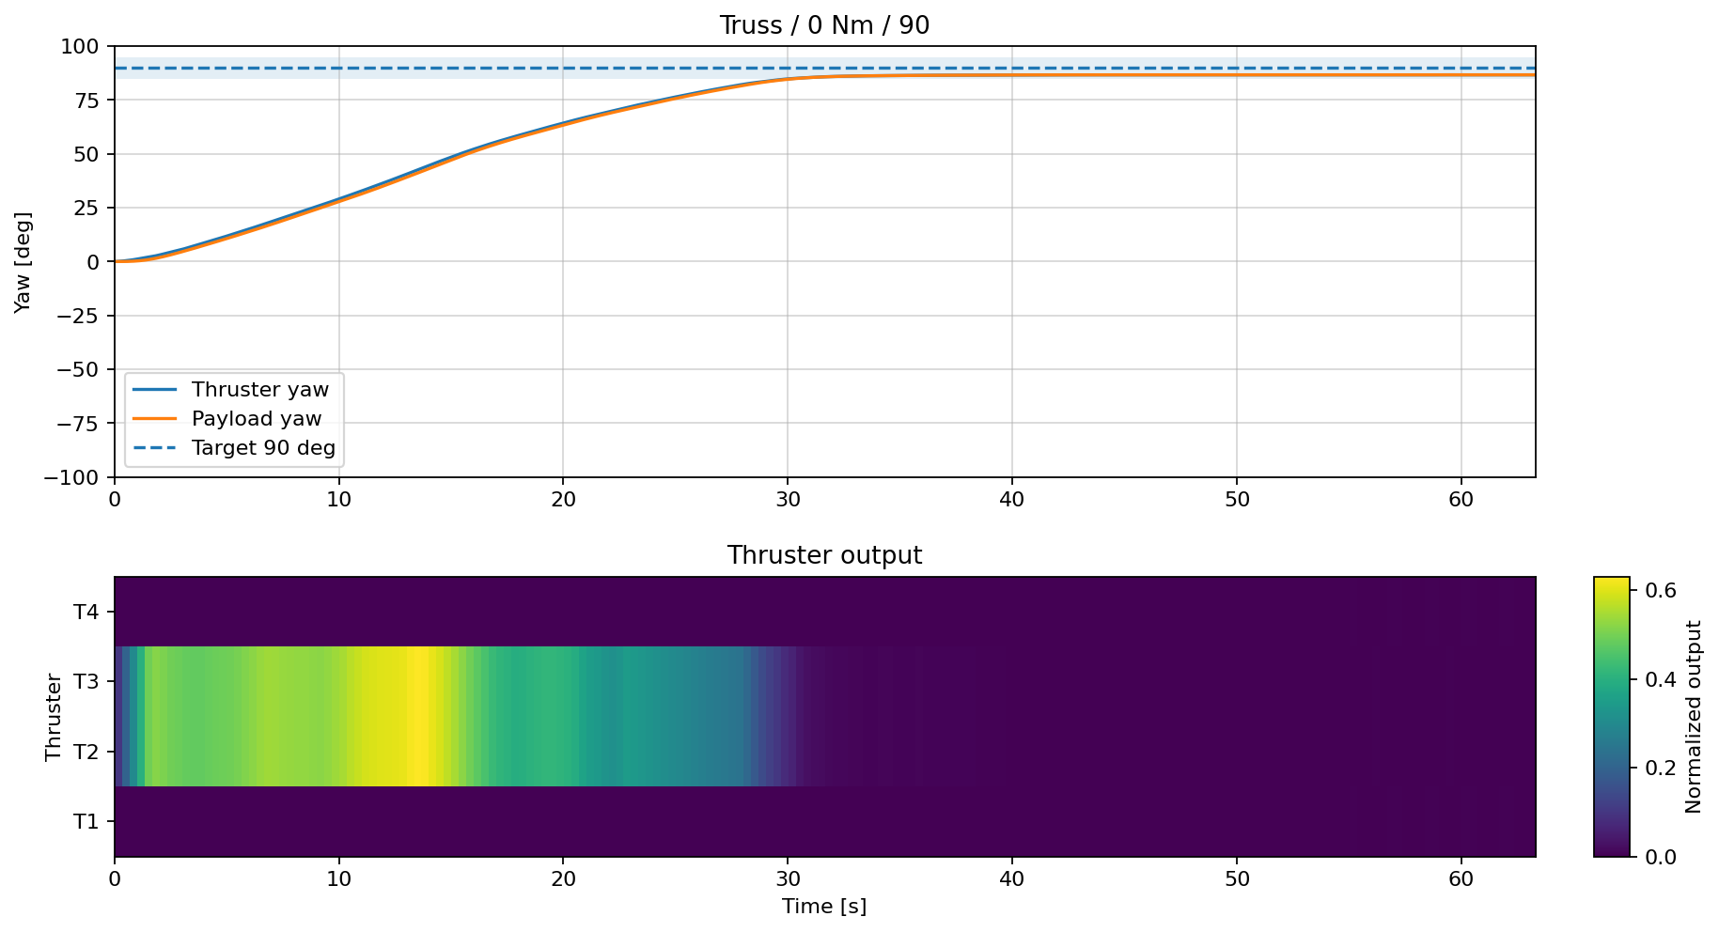
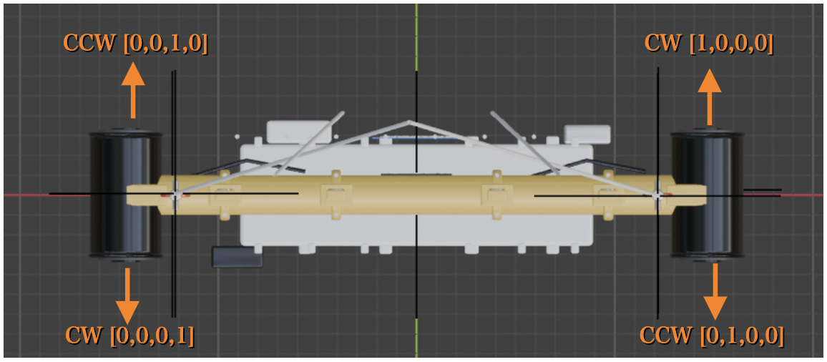
1.2 強化学習によるYaw制御｜旋回から姿勢維持まで
強化学習によって4基のスラスターの連続推力制御を学習し、可変目標Yaw角への旋回と姿勢維持を実現。
目標Yaw角 −90°〜＋90°
【強化学習による制御】
・アルゴリズム：SAC（Soft Actor-Critic）
・目標Yaw角：−90°〜＋90°（可変）
・4基のスラスターに対する連続推力指令を学習
・吊り荷の形状・質量・外乱条件を変えて学習・評価
制御結果の例（目標角と実測Yaw）
【制御対象】
4基のスラスター
・旋回開始から約30秒で目標角付近に到達
・目標角への接近に伴い推力を低下
・到達後は低推力でYaw角を維持
形状・質量・外乱条件を変えて学習と評価を実施

Slide 8
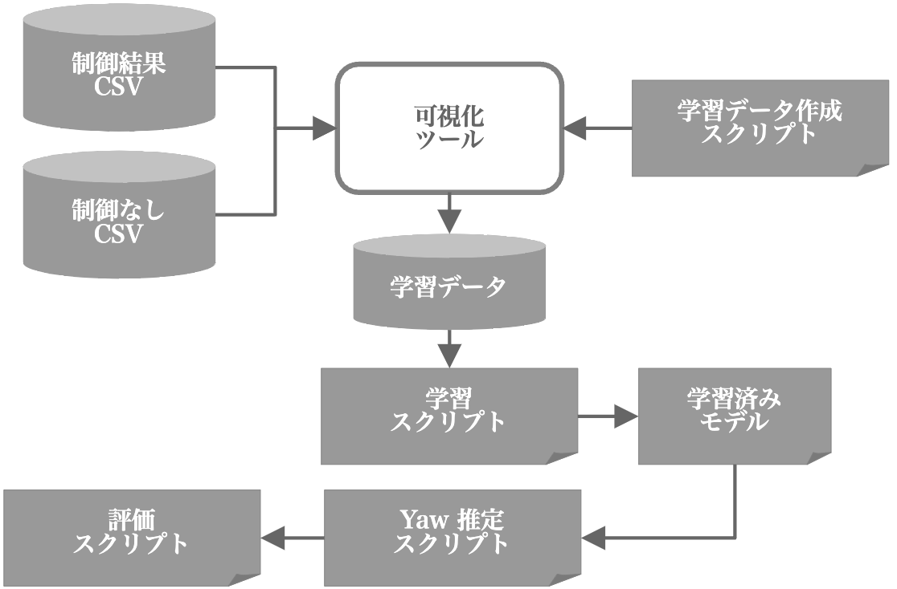
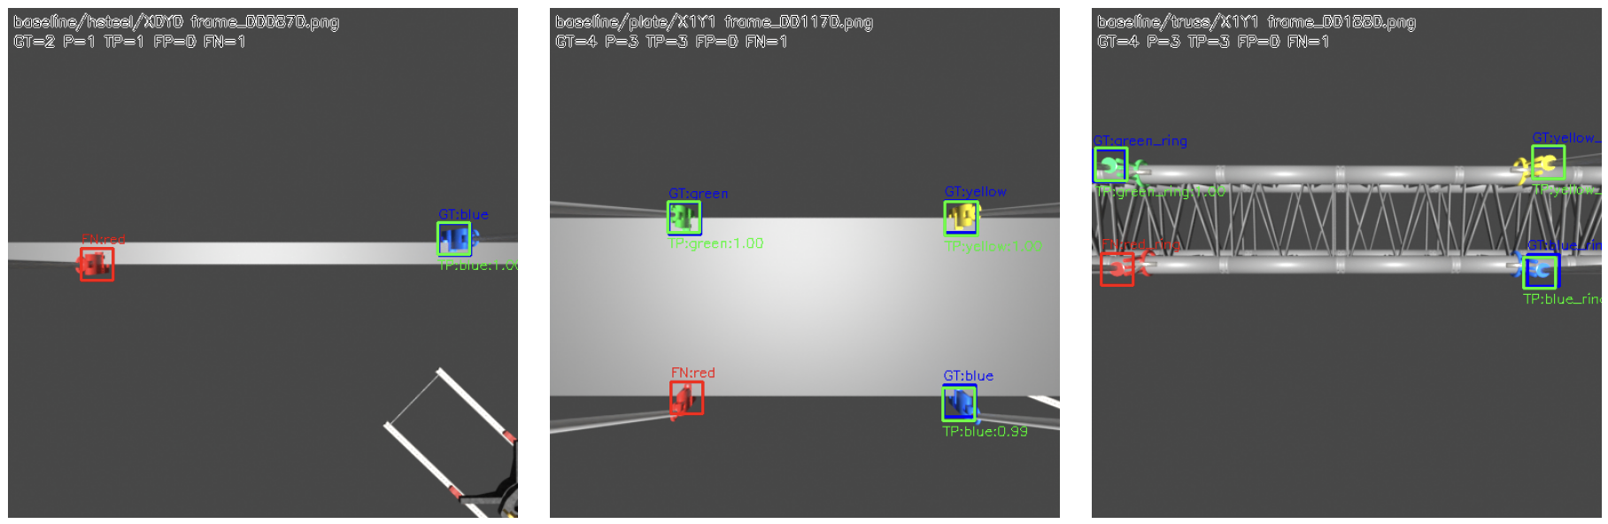
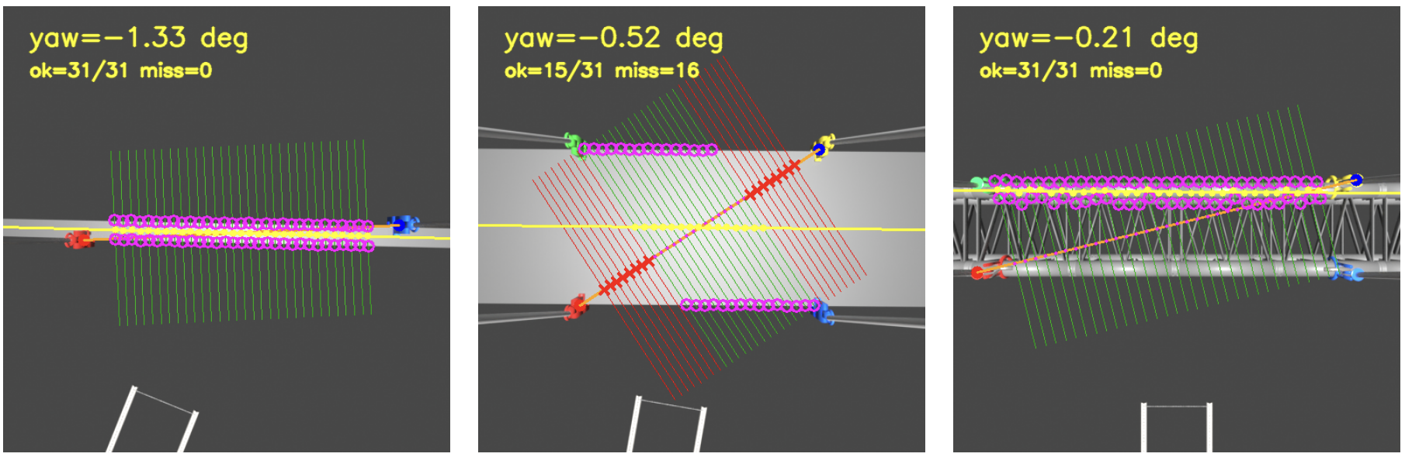
1.3 画像認識手法｜検出と幾何計算を分離
2D画像 → フック検出 → 位置関係からYaw角を算出 → 制御へ入力。
1. カメラ画像・フック検出
2. Yaw角推定の結果
画像認識は特徴点を検出し、
Yaw角は幾何学的に推定する。

Slide 9
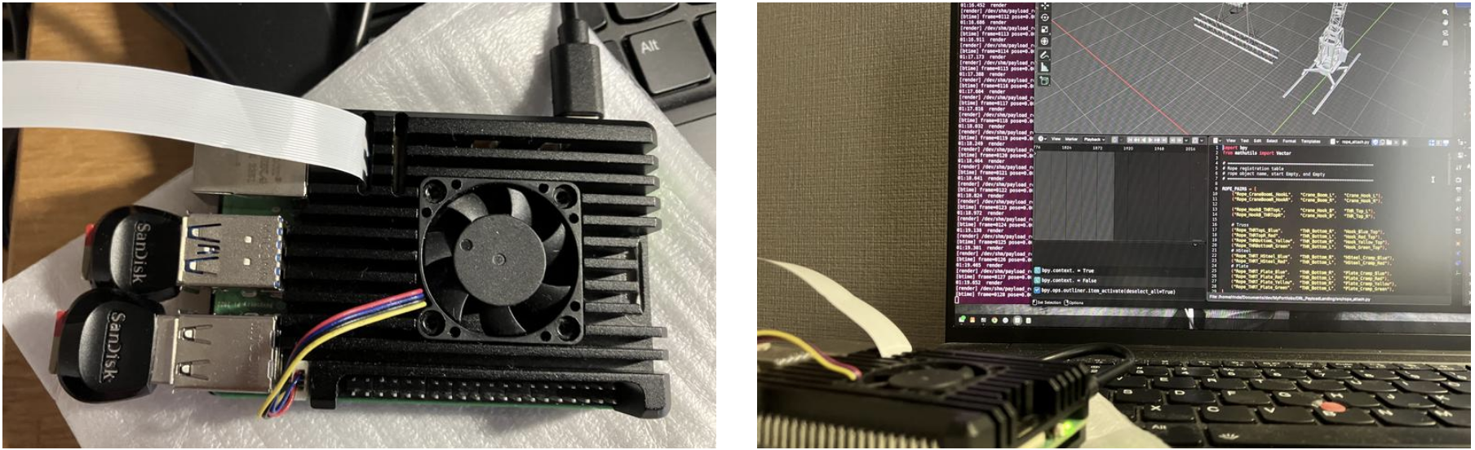
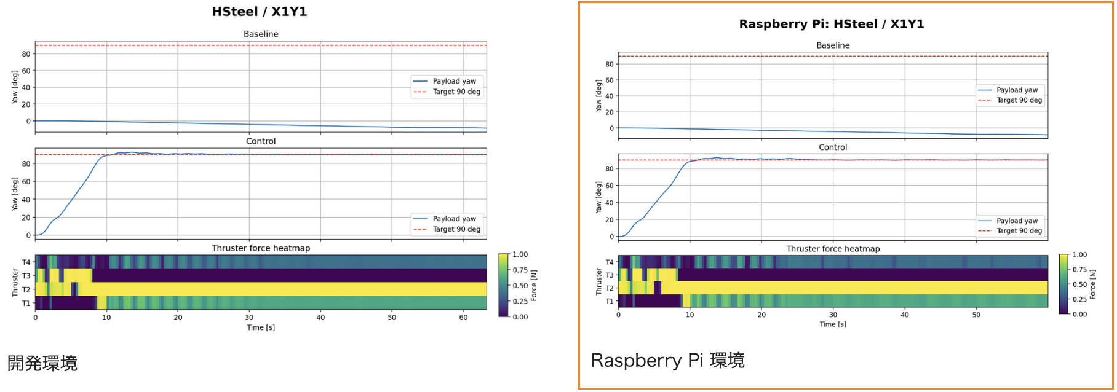
1.4 Raspberry Pi 5｜画像認識から閉ループYaw制御まで
Ubuntu側で物理シミュレーション、Raspberry Pi側で画像認識・Yaw推定・SAC制御を実行。
Raspberry Pi 5 による処理・接続
制御周期
3 Hz / 333 ms
Pi側の処理時間
平均 68.3 ms
最大 124.0 ms
Ubuntu単体（左）と、Pi を用いた閉ループの制御（右）の結果

Slide 10
2. Fine-tuning
3Dシミュレーションで生成した学習データを実写画像で補完し、6D姿勢推定の精度向上を図る。
公開資料
GitHub：https://rindajones.github.io/projects/6d-pose-estimation/index-ja.html

Slide 11
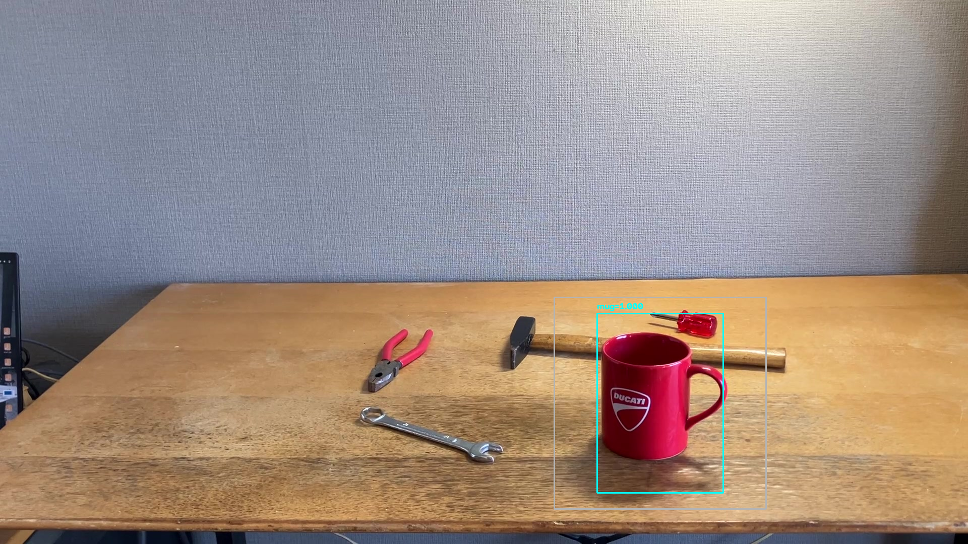
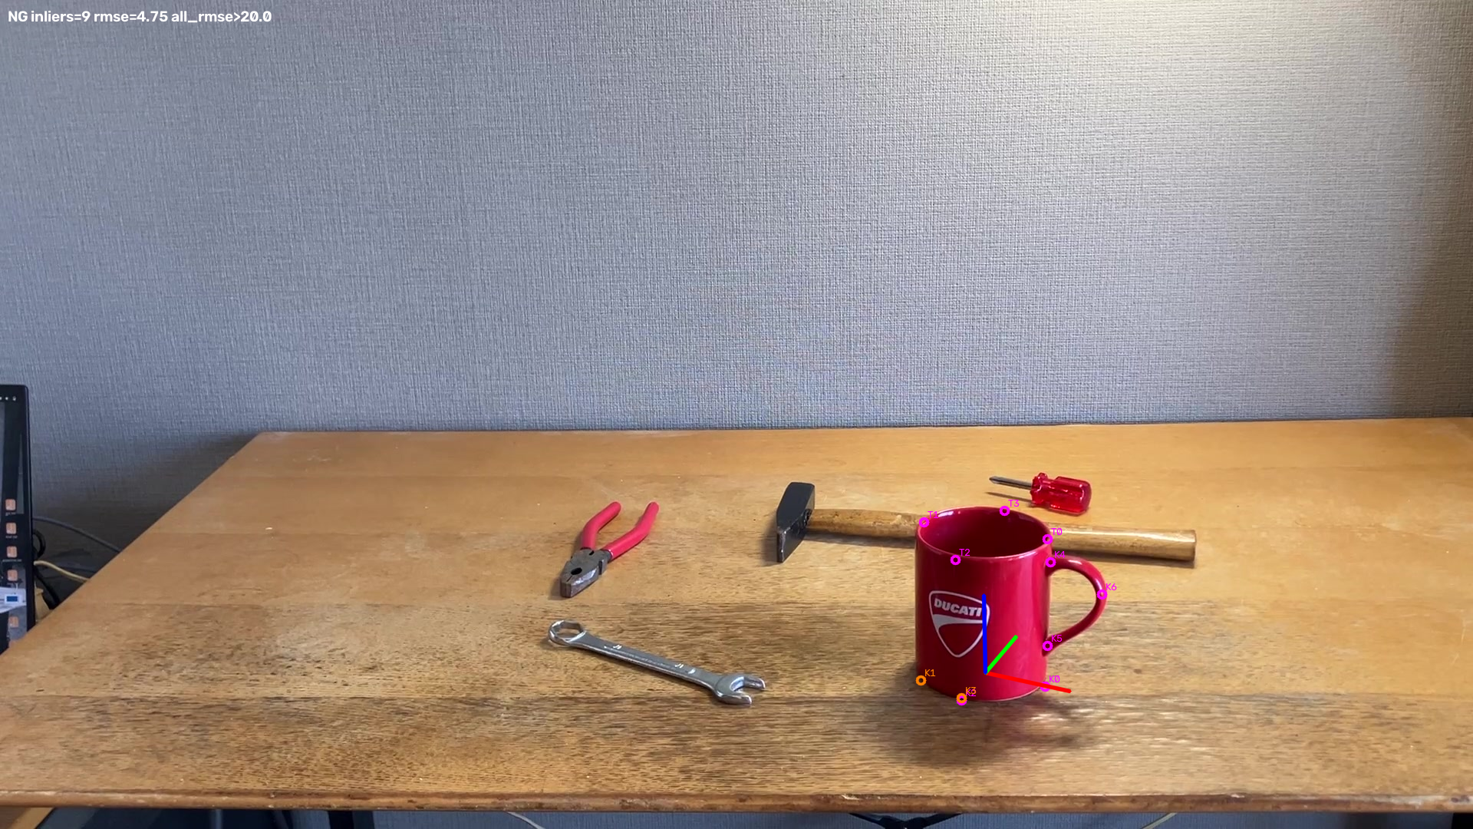
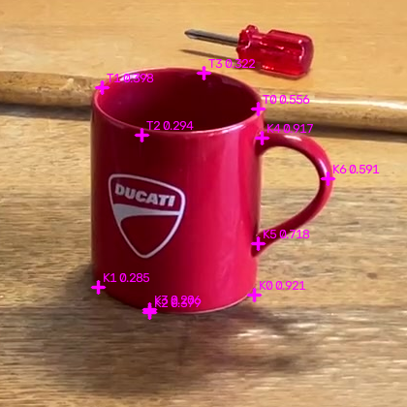
2.1 全体概要｜単眼RGB画像から6D Poseを推定
物体検出 → キーポイント推定 → PnPによる位置・姿勢計算
1. 物体検出
3. 6D 推定
f
画像クロップ
2. 特徴点検知

Slide 12
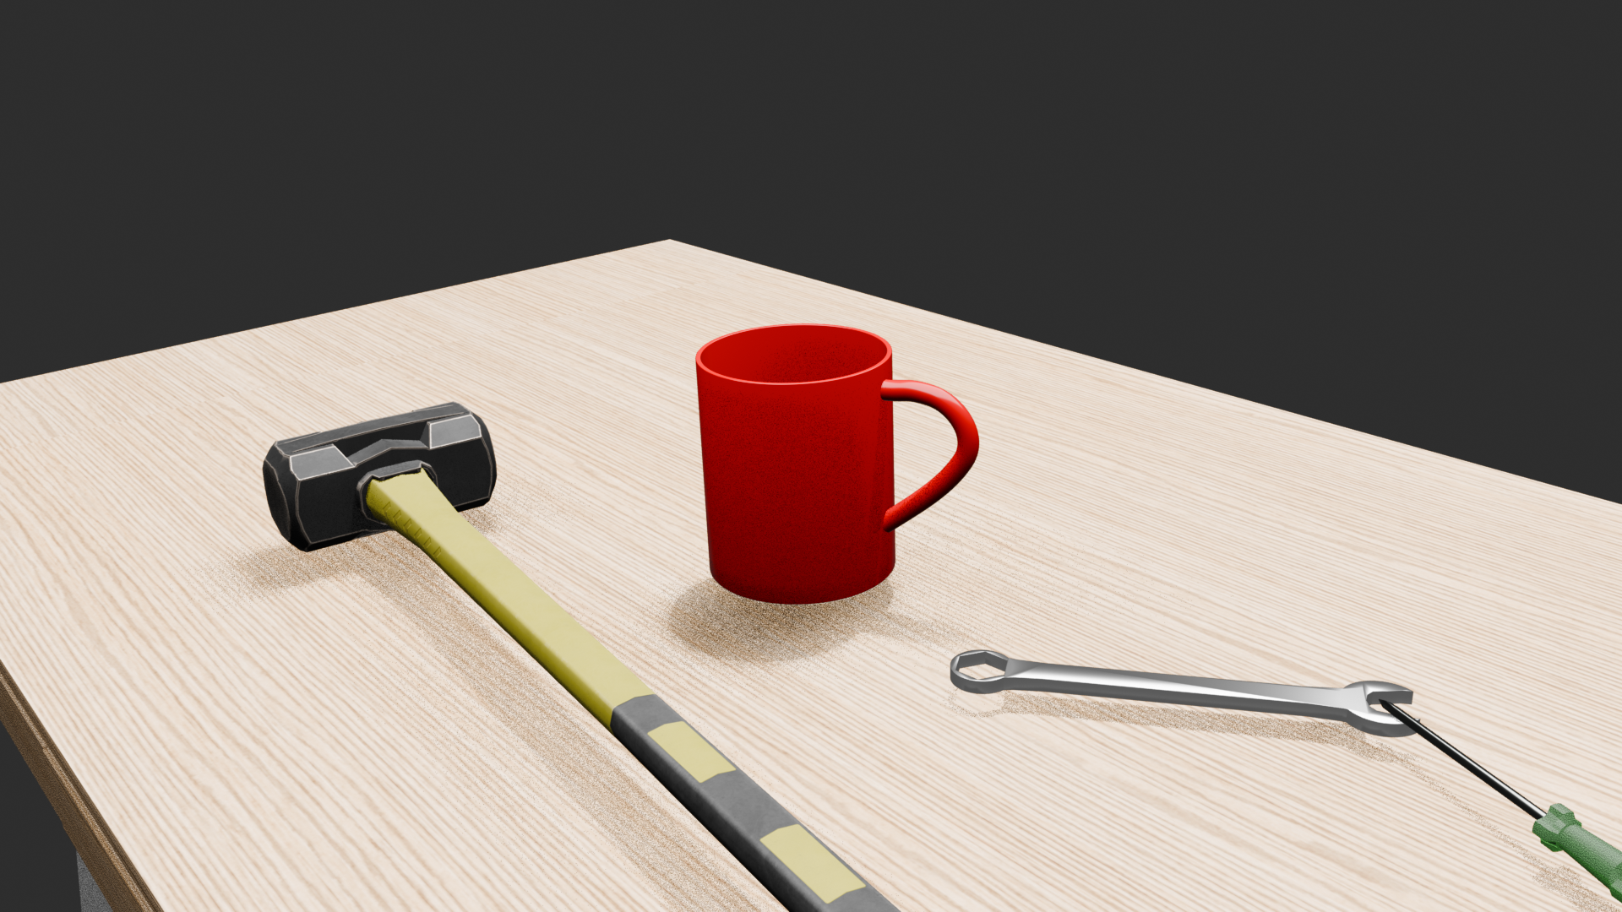
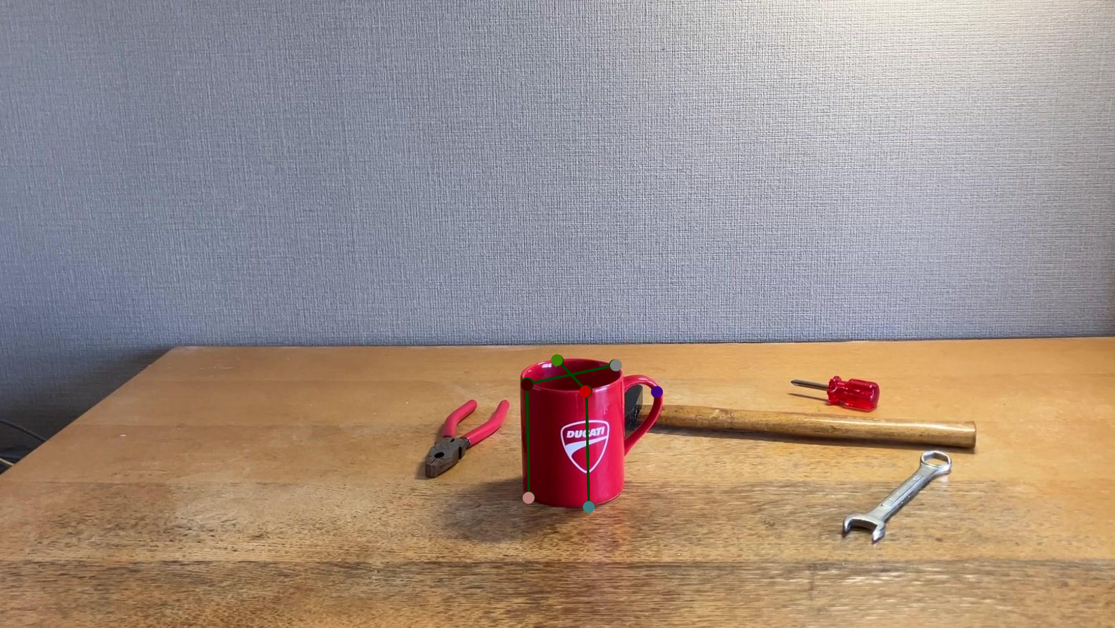
2.2 Fine-tuning｜合成画像から実写環境へ
Blenderによる学習データ生成と、少量の実写画像による追加学習。
合成画像（Sim）
実写画像（Real）
Simで事前学習（3,000枚） → 3Dモデルを実写へフィット・教師点生成 → Real 173枚で追加学習
YouTube動画
https://youtube.com/shorts/THVDTcLsF0w?feature=share
https://youtu.be/3KiCMTUQuoI

Slide 13
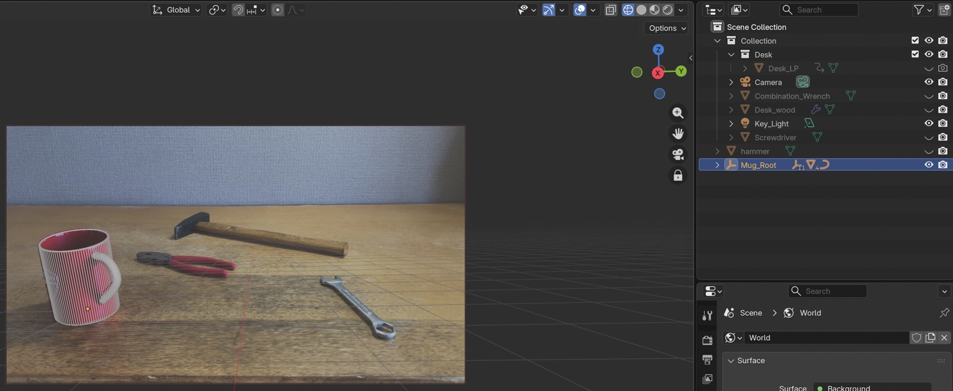
2.3 教師データ生成｜3Dモデルを実写画像にフィット
手動での正確な指定が難しいキーポイントを、3Dモデルの投影によって一貫した基準で定義した。
1. 実写画像に3Dモデルを合わせる
2. 定義済み3Dキーポイントを投影
3. 実写画像の2D教師点を生成
4. Fine-tuning
手動でキーポイントを設定（前頁参照）と比較して、
姿勢推定の精度が向上したことを確認。
実写画像 + 3Dモデルの位置合わせ
※ 精度はフィッティング、カメラ条件、3D形状の整合性に依存。
YouTube動画
https://youtu.be/rC1AJGKOdmE

Slide 14
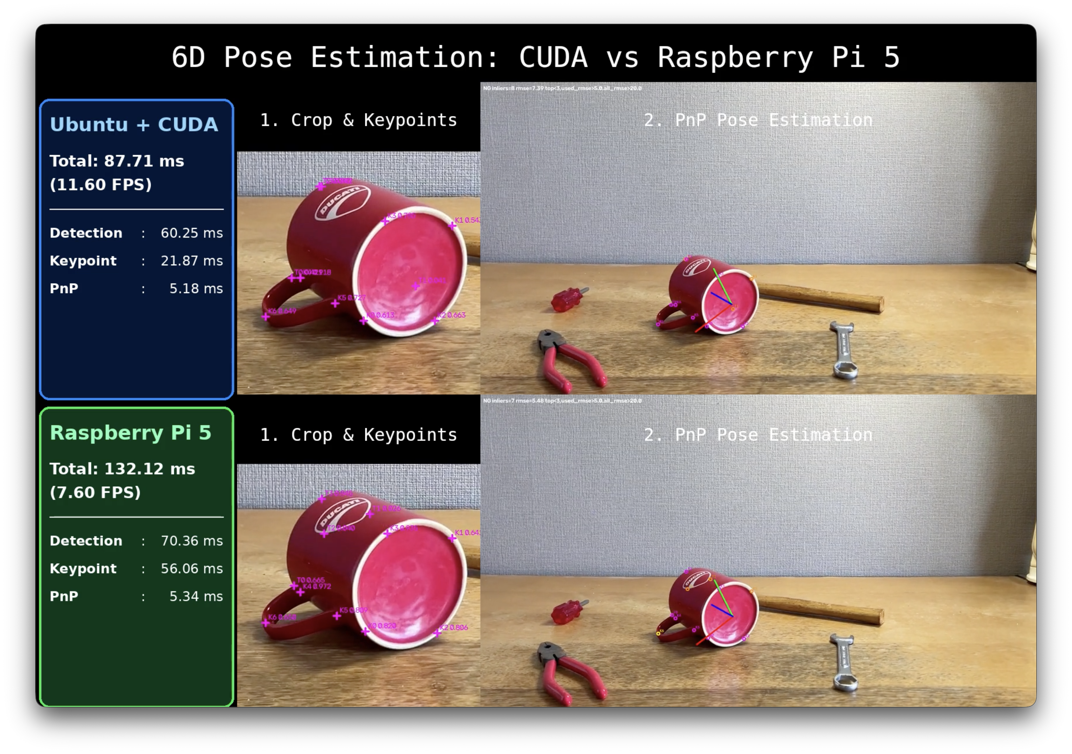
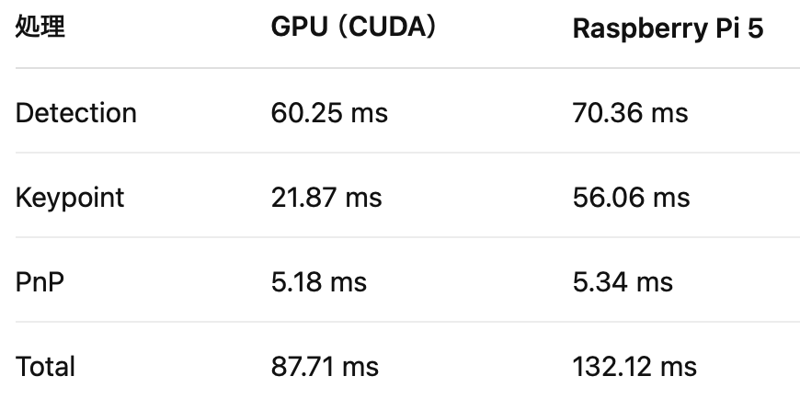
2.4 GPU vs Raspberry Pi 5
同一の画像認識モデルと姿勢推定アルゴリズムを使用し
GPU（CUDA）環境とRaspberry Pi 5で処理速度を比較した。
Raspberry Pi 5でも7.60 FPSを達成。GPUとの性能差は主にキーポイント
推定にありPnP処理ではほぼ同等の性能を確認した。
YouTube動画
https://youtu.be/zFwZ-Rls9bs

Slide 15
3. ドローン制御
画像認識による位置推定、PID制御、配送計画を統合し、複数機による自動配送を実現する。

Slide 16
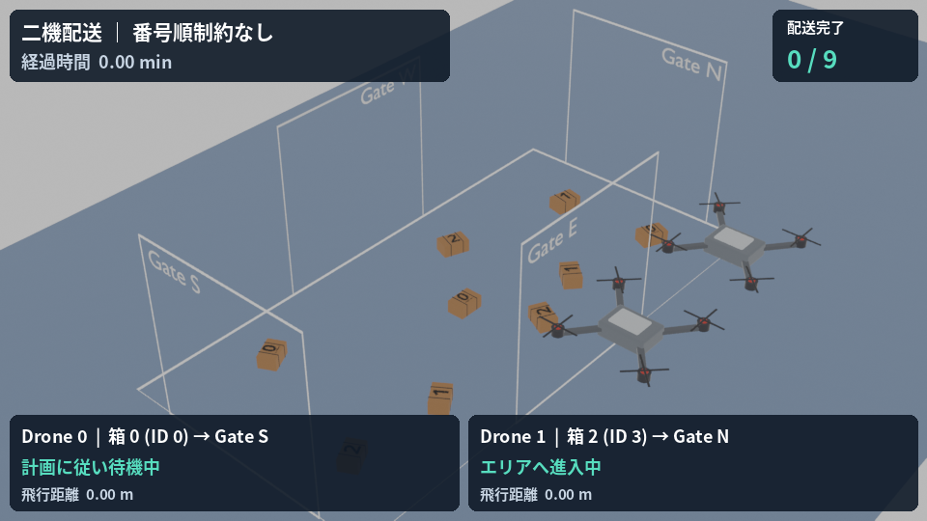
3.1 概要｜2機で9箱を自動配送
画像で箱に合わせ、PIDで飛行、CP-SATで配送を計画。

Slide 17
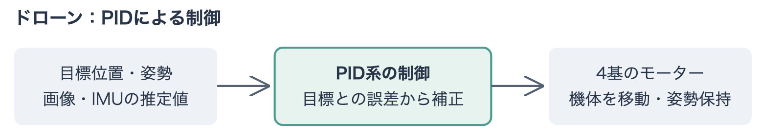
3.2 PID 制御
ドローン：目標との誤差からPIDでモーター推力を制御。
・状態推定：画像から箱との位置・向きを求め、IMUで機体の姿勢・角速度を推定。
・PID制御：目標と位置・姿勢の誤差に応じて、各モーターの推力を調整。
・周期の分離：画像による補正の間も、IMUによる状態推定と姿勢制御を継続。
注：シミュレーションの基盤に PyBullet/gym-pybullet-drones を使用。

Slide 18
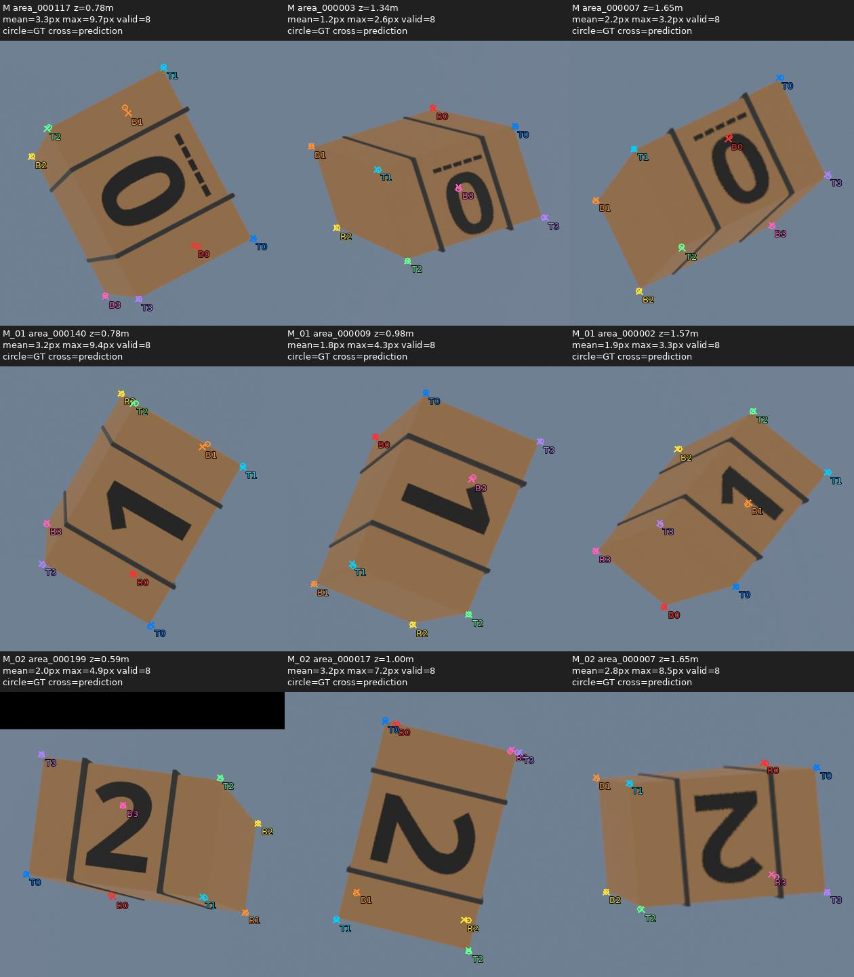
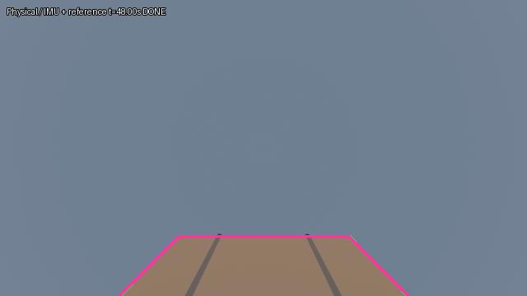
3.3 画像処理｜PnP＋画像マッチング
接近：特徴点＋PnPで箱との位置・向きを推定。
把持直前：参照画像とのマッチングで位置合わせ。
YouTube動画
https://youtu.be/Tr1Pd5xofdM

Slide 19
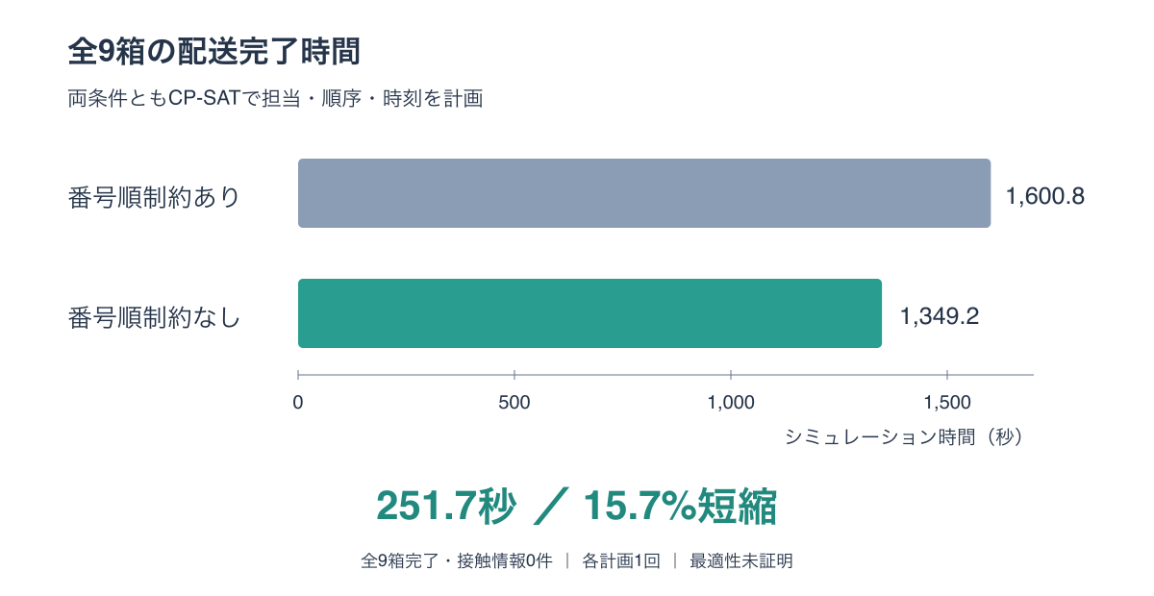
3.4 配送計画｜CP-SATで担当・順序・時刻を決定
2機の担当・配送順・待機を事前計画。
番号順制約を外すと、今回の配送時間は15.7%短縮。
YouTube動画
https://youtu.be/XLUYuL7K9-U

